Slide 1
JARMILA DUHÁČEK ŠEBESTOVÁ,
doc. Ing. , Ph.D.
ÚSTAV PODNIKOVÉ EKONOMIKY

Slide 2
PODNIKOVÉ FINANCE 2
Shrnutí kapitol 1 až 3

Slide 3
Obsah prezentace
VYSVĚTLENÍ ZÁKLADNÍCH POJMŮ Z FINANČNÍHO ŘÍZENÍ
FINANCOVÁNÍ PODNIKU
INVESTICE A HODNOCENÍ INVESTIC
RIZIKO

Slide 4
Co jsou podnikové finance?
ZABÝVAJÍ HOSPODAŘENÍM S FINANČNÍMI PROSTŘEDKY
JSOU SOUSTAVOU PENĚŽNÍCH VZTAHŮ, DO KTERÝCH PODNIK VSTUPUJE PŘI ZÍSKÁVÁNÍ FINANČNÍCH ZDROJŮ, PŘI JEJICH VYUŽÍVÁNÍ V JEDNOTLIVÝCH SLOŽKÁCH MAJETKU A PŘI ROZDĚLOVÁNÍ DOSAŽENÝCH VÝSLEDKŮ
JSOU SOUČÁSTÍ EKONOMIKY PODNIKU, PENĚŽNÍ VYJÁDŘENÍ PROCESŮ V PODNIKU

Slide 5
Složky podnikových financí
Peněžní prostředky je ta část aktiv podniku, která má podobu hotovostních peněz (peníze v pokladně, na účtu, termínované vklady, krátkodobé cenné papíry), je to stavová veličina, která vyjadřuje jistý stav, je nejlikvidnějším aktivem tzn., že je okamžitě použitelná na úhradu podnikových závazků.
Finanční majetek je část podnikového majetku, která vedle peněžních prostředků zahrnuje i jiná finanční aktiva (krátkodobé i dlouhodobé cenné papíry).
Podnikový kapitál je suma všech peněz vázaných v celkovém majetku podniku. Struktura podnikového kapitálu zachycuje způsob nabytí majetku z finančního hlediska. Ve finančním výkazu - rozvaze podniku se objevuje jako pasivum. Rovněž zajišťuje obnovu a přírůstek majetku podniku.

Slide 6
Formy peněžních vztahů
Návratná forma - kdy peníze, které podnik obdrží, musí být v určitém předem definovaném časovém horizontu vráceny.
Nenávratná forma – se vyskytuje zejména v případě placení daní podnikem, neboť zde neexistuje jednoznačně definovaný ekvivalent, který podnik za peněžní platby obdrží.
Podmíněně návratná forma – se objevuje např. v případě pojištění podniku, kdy se vynaložené prostředky podnikem ve formě pojistných plateb podniku vrací pouze v okamžiku vzniku pojistné události (tj. za určitých podmínek).
Realizační forma – se nejčastěji vyskytuje ve formě prodeje či nákupu výrobků, zboží nebo služeb. Existuje zde jednoznačně definovaný ekvivalent, který za peníze podnik obdrží či naopak poskytne.

Slide 7
Co je naopak finanční řízení?
hlavní součástí řízení podniku
Úkolem je poskytovat přehled o finanční situaci a finančních souvislostech hospodaření podniku
Zajišťovat finanční zdroje a jejich optimální strukturu
Pracovat na finančních cílech podniku
Finanční řízení a financování ovlivňují dva faktory:
  1. faktor času a
  2. faktor rizika

Slide 8
Časová hodnota peněz
Respektování faktoru času je zásada, která se dá vyjádřit v bezinflačním prostředí:
jedna koruna získaná dnes, má větší hodnotu, než stejná koruna získaná zítra, protože dnešní koruna může být okamžitě investována a přinášet určitý efekt.

Slide 9
Faktor rizika
koruna získaná s rizikem má menší hodnotu, než koruna bezriziková.
Největší význam má zohledňování rizika opět při dlouhodobém strategickém finančním – investičním rozhodování.

Slide 10
Úkoly finančního řízení
Získávat kapitál (peníze, fondy) pro potřeby podniku a rozhodovat o jeho struktuře a změnách struktury .
Rozhodovat o umístění (alokaci) kapitálu ( např. investice do aktiv), financovat běžné činnosti podniku, vývoj nových výrobků a technologií, sledovat návratnost půjčeného kapitálu investorům.
Rozhodovat o rozdělení dosaženého zisku (reinvestovat popř. vyplatit ve formě dividend).
Sledovat aktivně a řídit hospodářskou stránku činnosti podniku tak, aby byla zajištěna jeho finanční stabilita.

Slide 11
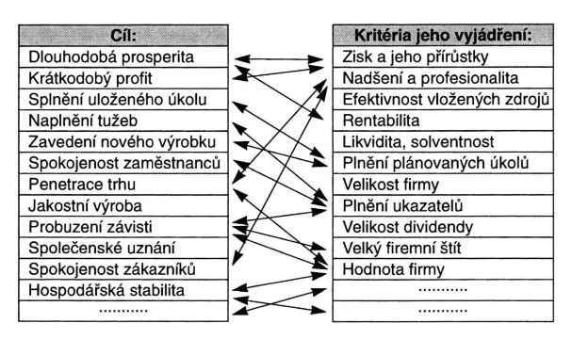
Finanční cíl podniku
Souvisí s finančním řízením
Má vztah s posláním, pojetím rizika v podnikatelské praxi.
Příklady cílů:
  Maximalizace tržeb
  Maximalizace tržního podílu
  Maximalizace přežití
  Maximalizace zisku
  Maximalizace hospodářských a sociálních potřeb

Slide 12
Metody finančního řízení
Ukazatele zisku
Hodnotová kritéria – výnosnost aktiv, ekonomická přidaná hodnota, výnosnost čistých aktiv, výnosnost daná trhem.
Ukazatele na bázi cash-flow
Ukazatele likvidity – běžná, okamžitá,pohotová,
Ukazatele rentability- rentabilita kapitálu, nákladů, aktiv…
Techniky hodnocení investic
Ukazatele zadluženosti: úrokové krytí, poměr vlastního a cizího kapitálu…
Ukazatele aktivity. Obrat aktiv, majetku, zásob…
Ukazatele tržní hodnoty – poměry na akcii
Ukazatele produktivity

Slide 13
Teoretické modely k řízení financí
Vychází z odlišných cílů, které sledují vlastníci/akcionáři a manažeři.
Vlastník sleduje: maximalizace zisku, hodnoty firmy, max. dividendy..
Manažer sleduje: např. růst firmy, úspěch….
Dochází ke konfliktům zájmů, v teorii nazýváme:
MORÁLNÍ HAZARD
prosazování vlastního zájmu na účet jiných
VYUŽITÍ MODELŮ:
Znázornit, jaké užitky budou mít vliv na rozhodování, (Williamsonův a Baumolův model)

Slide 14
Souhrn modelů
jednoduchý manažerský model,
Scitovského model,
Baumolův model firmy maximalizující obrat,
Williamsonův model
Marrisův model.

Slide 15
Jednoduchý manažerský model
Jednoduchý manažerský model vychází z předpokladu, že je chování manažerů analogické s chováním spotřebitelů. Cílem manažera je tudíž maximalizace jeho užitku.
Cílem vlastníků firmy je stále maximalizace zisku firmy.
Vykazovaný zisk firmy určuje prestiž manažera firmy.
Výhody a vedlejší příjmy manažerů navyšují celkové náklady firmy a snižují vykazovaný zisk firmy.
Dosažený zisk (Π)je rozdělen na dvě složky: zisk vykazovaný (Πr) a vedlejší manažerské výhody(M)
Rovnice zisku (Π) v jednoduchém manažerském modelu:
Π = Πr + M

Slide 16
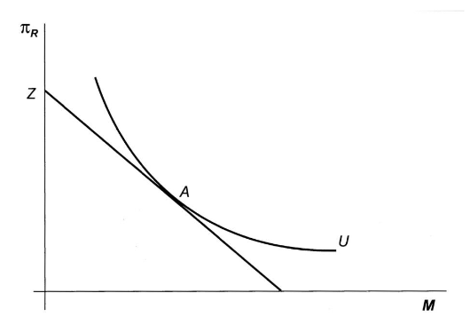
Jednoduchý manažerský model - graficky
Přímkou zisku jsou spojeny všechny kombinace vykazovaného zisku a vedlejších výhod manažerů při úrovni dosaženého zisku.
Indiferenční křivka U spojuje kombinace vykazovaného zisku a vedlejších výhod manažerů přinášejících stejný užitek.
Bod A je bodem optima, protínají se obě křivky, je zde dosaženo maximálně dosažitelného užitku manažera.
Bod Z znázorňuje maximální vykazovaný zisk , je roven zisku dosaženému. Jedná se o rohové řešení. Vedlejší manažerské výhody jsou v tomto bodě rovny nule.
Bod, ve kterém přímka zisku protíná osu x, vyjadřuje situaci, ve které veškerý dosažený zisk je vynaložen na vedlejší manažerské výhody.
!!!!Obě rohová řešení jsou pouze teoretickými možnostmi!!!

Slide 17
Scitovského model
Autorem modelu z roku 1953 je maďarský ekonom Tibor Scitovsky. Ve své teorii vycházel ze skutečnosti, že finanční výsledky firmy závisí na úsilí manažerů, na jejich ochotě obětovat zisku svůj volný čas.
Funkce užitku má dle tohoto modelu dvě proměnné -zisk a volný čas manažera. S poklesem volného času manažera roste objem zisku a naopak.
Peněžní příjem, který manažer získá, má dopad na jeho rozhodování o struktuře vynakládaného času a skutečnosti, jaké cíle sleduje. Při rostoucím příjmu bude manažer dle Scitovského modelu preferovat svůj volný čas.

Slide 18
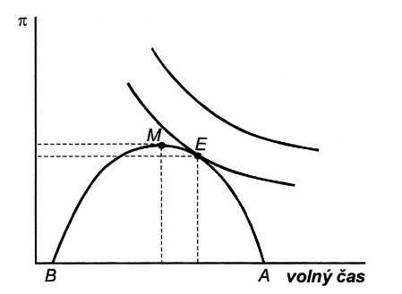
Scitovského model – graficky
Celkové příjmy
Indiferenční křivky , užitek
při zmenšování množství volného času manažera z bodu A do bodu M roste zisk.
Od bodu maxima zisku – bod M – již zisk nelze zvýšit ani dodatečným vynaložením práce, zisk klesá
Optimální kombinace zisku firmy a volného času manažera v tomto modelu není bod M, bod maxima zisku, ale bod E, kde se střetne s indiferenční křivkou

Slide 19
Baumolův model firmy maximalizující obrat
Autorem modelu představeného v roce 1959 je ekonom amerického původu William Jack Baumol.
Model vychází z předpokladu, že manažeři sledují maximalizaci obratu firmy (TR) – maximalizaci tržeb. Důvodem je, že významná část platů manažerů bývá na tržby firmy vázána a také fakt, že firma je často hodnocena dle svého podílu na trhu a maximalizace zisku ve většině případů k významnému tržnímu podílu nevede. V modelu není zisk opomenutý. Manažeři při sledování svého cíle (maxima obratu) musí zohlednit vlastníky danou minimální úroveň zisku, která jim zajistí požadovanou minimální úroveň dividend
Zájmy vlastníků firmy jsou v Baumolově modelu zastoupeny podmínkou minimálního požadovaného zisku, jenž může v krátkém období manažery při maximalizaci obratu limitovat. V dlouhém období se z něj však stává nástroj, který umožňuje realizovat růst firmy a tím přinese manažerům vyšší příjmy v budoucnu.

Slide 20
Baumolův model firmy maximalizující obrat
a) dosahuje firma maximalizující obrat zisku vyššího, než je minimální vlastníky požadovaný zisk, optimum výstupu (QF) a ceny se nemění. Manažeři nejsou motivováni, aby dosahovali vyššího zisku, než který je požadován vlastníky prostřednictvím dané podmínky minimálního zisku
b) je naznačena situace, kdy firma maximalizující obrat dosahuje v bodě maxima obratu (QF) nižšího zisku, než je minimálně požadovaný. V tomto případě bude výstup firmy určen výší minimálního požadovaného zisku, firma musí zvýšit svůj zisk, čehož dosáhne zvýšením ceny a snížením výstupu až na úroveň, při které je dosaženo minimálního požadovaného zisku (QG).

Slide 21
Williamsonův model
Tento manažerský model Olivera Eatona Williamsona, vytvořený v roce 1964, předpokládá též oddělení kontroly a vlastnictví firmy
Manažeři ve Williamsonově modelu nejprve sledují maximalizaci zisku, který však není vykázán, je ho dosahováno z důvodu snahy o co nejvyšší vedlejší manažerské výhody.
Williamson ve svém modelu alternativní teorie firmy vypracoval model s výdaji na zaměstnance a model s vedlejšími manažerskými výhodami

Slide 22
Marrisův model
Cílem manažerů v modelu Robina Marrise je růst firmy, manažeři usilují o co nejrychlejší růst firmy, jenž by však nebyl příliš riskantní a neohrozil finanční stabilitu firmy
Výsledkem užitkové funkce manažerů je co nejrychlejší růst firmy, který však manažerům zaručí bezpečí vůči násilnému převzetí jinou firmou
Pracuje s proměnnou užitku, velikosti firmy, zisku, míra růstu firmy a hodnota firmy.
Marrisův model je průlomový a z pohledu současných firem významný, jelikož se zaměřuje na firmu v dlouhém období. Marrisův model, ačkoliv je zaměřen na zájmy manažerů, neopomíjí dlouhodobý růst firmy. Též v dlouhodobé perspektivě vnímá investice jako odložený užitek.

Slide 23
Zdroje financování podniku

Slide 24
Druhy financování podniku
Dle původu kapitálu – z hlediska způsobu získávání, rozdělujeme zdroje financování podniku na:
1. Interní (vnitřní) zdroje financování – zdrojem kapitálu je vnitřní hospodářská činnost podniku (výrobce – zákazník), kde výsledkem je zisk, odpisy a rezervní fondy.
2. Externí (vnější) zdroje financování - kapitál přichází z vnějšího prostředí, tedy mimo podnik. Zde můžeme zařadit vklady a podíly zakladatelů, vlastníků, spoluvlastníků (tj. financování z vlastních zdrojů), dále pak obligace (dlužní úpisy) všech druhů a půjčky (úvěry) všech druhů. Rovněž zde můžeme zařadit leasing – pronájem strojů, zařízení, aut (operativní, finanční, zpětný) a také faktoring a forfaiting – odkup krátkodobých, střednědobých a dlouhodobých po-hledávek třetím subjektem

Slide 25
Druhy financování podniku
Dle pravidelnosti rozlišujeme zdroje financování:
1. Běžné – zajišťuje běžný chod podniku (nákup materiálů, surovin, polotovarů, energií, nájemné, mzdy, odvody, daně, splácení krátkodobých závazků, výplaty dividend.
2. Mimořádné – toto financování dále členíme na:
a) financování při zakládání podniku (nákup pozemků, pořízení budov, strojů, zásob surovin a materiál a finančních prostředků na mzdy a platy do doby, než bude příliv peněž ve formě tržeb,
b) financování při rozšiřování podniku (nákup dalších technologií, akcií jiných podniků ad.),
c) financování při spojování nebo sanaci podniku (fúze, ozdravení a obnova finanční výkon-nosti a prosperity firmy),
d) financování při likvidaci podniku (zánik podniku).

Slide 26
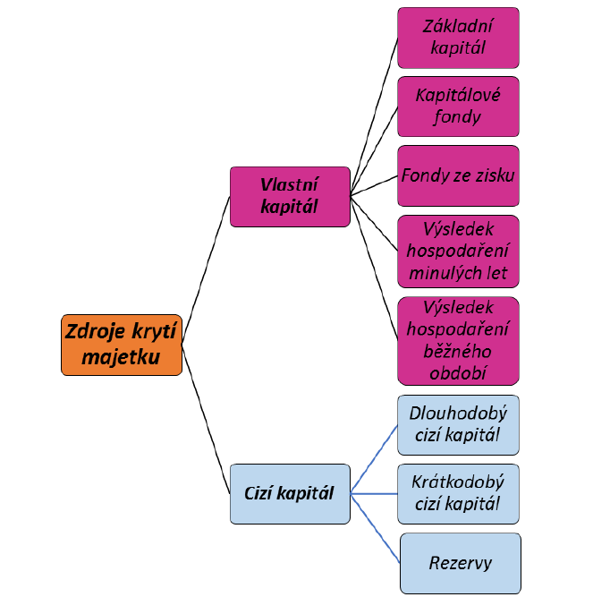
ZDROJE KRYTÍ MAJETKU – STRUKTURA KAPITÁLU PODNIKU

Slide 27
CHARAKTERISTIKA VLASTNÍHO KAPITÁLU I.
Vlastní kapitál je spjat s vlastníky podniku, kteří vložili majetek, jehož zdrojem krytí je kapitál vlastníků na začátku podnikání, respektive vlastníci ponechali část zisku pro potřeby jeho dalšího rozvoje.
V podniku jednotlivce jsou zahrnuty do položky vlastní kapitál peněžité i nepeněžité vklady majitele podniku.

Slide 28
CHARAKTERISTIKA VLASTNÍHO KAPITÁLU II.
V obchodních společnostech tvoří vlastní kapitál:
Základní kapitál
Fondy ze zisku, kde jejich výše je dána zákonnými ustanoveními. V akciových společnostech a společnostech s ručením omezeným se tvoří tzv. zákonný rezervní fond. Posláním zákonného rezervního fondu je eliminovat, respektive zmírnit dopady nepředvídatelných rizik v podnikatelské činnosti.
Nerozdělený výsledek hospodaření – je ta část zisku po zdanění, která nebyla přerozdělena mezi vlastníky, ale je dál využívána v rámci podnikatelské činnosti.
Výsledek hospodaření běžného účetního období – plní stejnou funkci jako ne-rozdělený výsledek hospodaření (minulých let).

Slide 29
CHARAKTERISTIKA CIZÍHO KAPITÁLU I.
Cizí kapitál je nepostradatelným zdrojem krytí majetku pro většinu podnikatelských subjektů.
Cizí kapitál má charakter „nestálého“ zdroje krytí majetku.
Jeho působnost je omezena dobou jeho použitelností, která vyprší okamžikem jeho splatnosti (např. úvěr).

Slide 30
CHARAKTERISTIKA CIZÍHO KAPITÁLU II.
Obecně je cizí kapitál tvořen těmito skupinami zdrojů:
Krátkodobý cizí kapitál – je tvořen krátkodobými bankovními úvěry, které se vyznačují dobou splatností, kratší než jeden rok. Jako krátkodobý zdroj financování je využíván (v rámci platné legislativy) dodavatel materiálu či služeb, který dodal bezhotovostní formou (na fakturu) svoje zboží, ale příslušný finanční obnos za dodávku obdrží na svůj účet u banky až v termínu přesahujícím datum dodávky v řádu několika týdnů. Uvedený zdroj krytí se označuje jako závazek z obchodního styku.
Dlouhodobý cizí kapitál – typickým představitelem je dlouhodobý bankovní úvěr. Řadí se zde rovněž vydané podnikové dluhopisy, dlouhodobé leasingové závazky.
Roli cizího zdroje financování dlouhodobého charakteru plní rovněž rezervy (ne-jde o rezervní fondy).

Slide 31
Základní zdroje financování podniku
Interní = vlastní:
Zisk,
odpisy,
ostatní zdroje v důsledku úsporných opatření (např. prostředky penzijního fondu,…)
Externí = cizí:
Vklad majitele, společníků,
dlouhodobé a krátkodobé úvěry,
zvláštní formy financování (leasing, faktoring, fortfaiting)

Slide 32
Schéma finančních složek podniku
AKTIVA VLASTNÍ KAPITÁL ZÁVAZKY
(DLUHY)
(majetek) vlastní kapitál cizí kapitál
pasiva (zdroje financování)

Slide 33
Investiční činnost podniku

Slide 34
O investicích…
Obecně je možné říci, že investování je součástí rozhodování o financování podniku.
Samotné investování (užití kapitálu) je možné vymezit jako činnost, kdy dochází k vynakládání zdrojů podniku za účelem získání užitků v delším časovém období
Z účetního hlediska představuje investice v době svého pořízení výdaj. Do nákladů se přenáší v průběhu životnosti investice (provozování) prostřednictvím odpisů.

Slide 35
Klasifikace investic podniku
Z účetního hlediska jsou rozlišovány investice:
  finanční – dlouhodobé cenné papíry, vklady do investičních společností, dlouhodobé půjčky, atd.
  hmotné – výstavba nových budov, cest, pořízení pozemků, výrobních zařízení, strojů, dopravních prostředků apod.
  nehmotné – nákup know-how, licencí, sofwaru, autorských práv apod.
Podle vztahu k rozvoji podniku je možné rozlišovat investice:
rozvojové – zvyšují stávající schopnost podniku produkovat nebo prodávat výrobky, popř. služby. (rozšířená reprodukce),
obnovovací – představují náhradu zastaralých zařízení (prostá reprodukce),
regulatorní – neposkytují žádné přímé peněžní toky, ale musí být realizovány, aby podnik mohl dále fungovat.
Dle vzájemného vlivu projektů je možné rozlišit projekty:
substituční – vzájemně se vylučující projekty,
nezávislé
komplementární – vzájemně se doplňující projekty.
Podle charakteru peněžního toku rozlišujeme projekty:
konvenční – po počátečním období kapitálových výdajů následuje období s převahou kapitálových příjmů,
nekonvenční – ke změnám kladných a záporných peněžních toků dochází vícekrát,
Podnik může investici realizovat (získat):
koupí (při získání stroje, výrobního zařízení, získání pozemků aj. nemovitostí, dlouhodobých cenných papírů),
investiční výstavbou, a to dodavatelským způsobem, ve vlastní režii, finančním leasingem darováním.

Slide 36
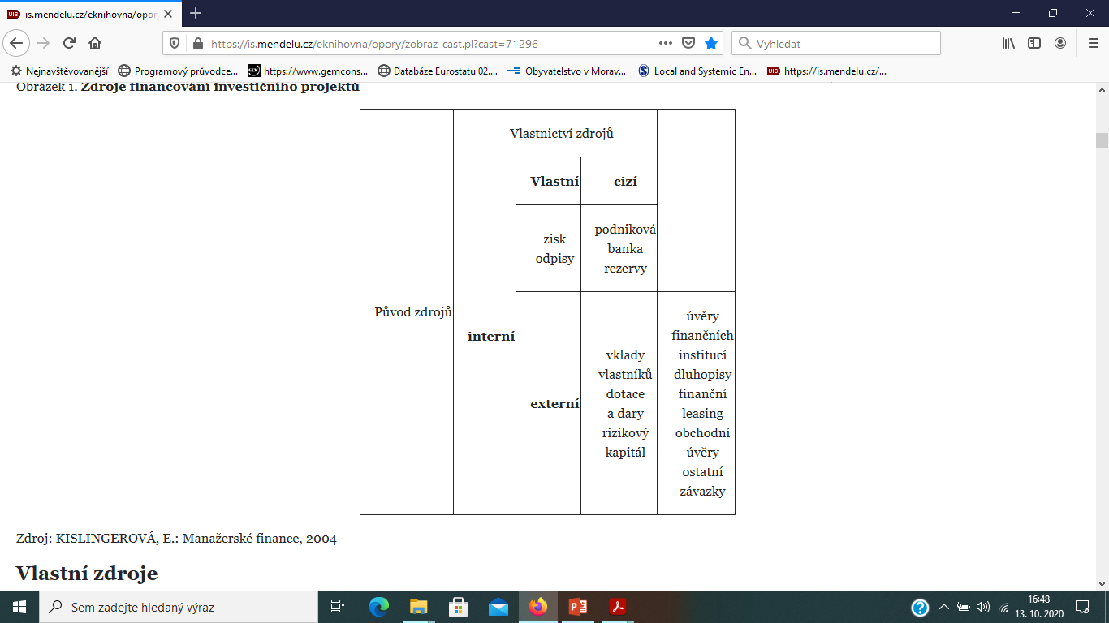
Zdroje financování investice

Slide 37
Hodnocení ekonomické efektivnosti investic
Ekonomická efektivnost v případě investic je dána vztahem mezi výnosy (čistými peněžními příjmy), které investice přináší a kapitálovými výdaji (náklady, které její pořízení stojí), které byly na investici vynaloženy.
Vedle kritéria výnosnosti jsou dalšími důležitými faktory hodnocení efektivnosti investice rizikovost, tj. stupeň nebezpečí, že nebude dosaženo očekávaných výnosů a likvidnost (návratnost), tj. rychlost přeměny investice zpět do peněžní formy.
Za ideální je možné považovat investici, která má vysokou výnosnost a zároveň je bez rizika a bude co nejdříve zaplacena

Slide 38
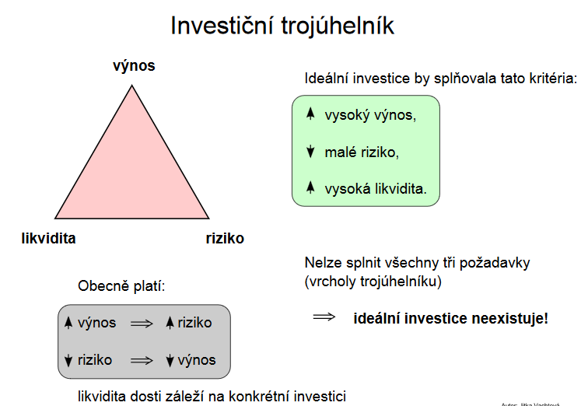

Slide 39
postup hodnocení efektivnosti investic
určení kapitálových výdajů,
odhadnutí budoucích peněžních příjmů spojených s realizací investice,
zohlednění faktoru času – určení diskontní míry a jejího využití pro výpočet současné hodnoty očekávaných peněžních příjmů,
výpočet zvolených metod hodnocení investice,
výběr (vyhodnocení) vhodné investiční varianty.

Slide 40
Metody hodnocení investic dle faktoru času

Slide 41
Metody hodnocení investic dle efektu z investice

Slide 42
Metody hodnocení investic

Slide 43
Statické metody
Statické metody sledují především peněžní přínosy z investice, případně je poměřují s počátečními výdaji, avšak opomíjejí riziko a neberou v úvahu faktor času (neprovádí diskontování). Jako příklad statických metod je možné uvést:
Průměrné roční výnosy = Suma budoucích peněžních toků / počet let investice
Průměrná doba návratnosti = udává, za jakou dobu by mělo dojít při rovnoměrné realizaci peněžních toků ke splacení investice.
Průměrná procentní výnosnost = udává, kolik procent investovaného kapitálu se ročně průměrně vrátí.

Slide 44
Dynamické metody
Dynamické metody přihlížejí k působení faktoru času a rizika, aktualizují své peněžní toky na současnou hodnotu. Mezi základní dynamické metody patří:
Čistá současná hodnota (Net Present Value= NPV), která představuje rozdíl mezi diskontovanými peněžními příjmy z investice a kapitálovými výdaji.
Pokud je čistá současná hodnota kladná, je vhodné investici přijmout.
Je-li čistá současná hodnota rovna nule, pokryjí peněžní toky z investice alespoň kapitálové výdaje s investicí spojené. Investiční záměr je možné v tomto případě jako indiferentní.
Při záporné čisté současné hodnotě je vhodné investici odmítnout.

Slide 45
Čistá současná hodnota - výpočet
Nevýhodou čisté současné hodnoty je pouze absolutní výsledek ze zpracování informací, který může zkreslit pohled na srovnání více investic, proto se doporučuje výpočet doplnit některou z dalších metod.

Slide 46
Index čisté současné hodnoty (výnosnosti)
tato metoda vychází z čisté současné hodnoty, jde však o relativní (poměrný) ukazatel, který představuje podíl současné hodnoty peněžního toku (SHCF) a kapitálových výdajů (KV)
Investiční projekt je přijatelný, pokud je index větší než jedna
IČSH=SHCF/KV

Slide 47
Metoda vnitřního výnosového procenta
Metoda vnitřního výnosového procenta (VVP) je založena na hledání diskontní míry, při které se současná hodnota budoucího peněžního toku (CF) rovná kapitálovým výdajům, neboli čistá současná hodnota dosahuje nulové hodnoty (ČSH).
SHCF=KV
ČSH=0
Při výpočtu je možné postupovat metodu pokusů a omylů a postupně hledat takovou míru, při které bude ČSH nulová.

Slide 48
Doba návratnosti
představuje dobu, za kterou dojde k úhradě kapitálových výdajů prostřednictvím vytvořených peněžních toků, neboli kdy SHCF = KV.
Vyžaduje se, aby doba návratnosti byla co nejkratší a zároveň také kratší než životnost investice. Někteří autoři považují tuto metodu za spíše doplňkovou, vzhledem k tomu, že znevýhodňuje projekty, které jsou charakteristické pozvolným nárůstem přínosů, avšak jejich celkový přínos pro podnik může být výraznější než u projektu s rychlejší návratností

Slide 49
Riziko

Slide 50
Co je riziko?
obecně rizikem rozumíme nebezpečí vzniku škody, poškození, ztráty či zničení, případně nezdaru při podnikání

Slide 51
Základní členění rizika
Čistá rizika (pojistitelná) - jsou taková rizika, u kterých existuje pouze nebezpečí vzniku nepříznivých situací, resp. nepříznivých odchylek od žádoucího stavu. Je tudíž z povahy čistého rizika zřejmé, že pozitivní stránka zde naprosto chybí. Jednotlivci i organizace se mohou před negativními důsledky čistých rizik chránit pojištěním
Podnikatelská (spekulativní, dynamická) - je neoddělitelnou součástí podnikání a má vždy dvě stránky – pozitivní a negativní.
Psychosociální rizika - spojena s lidskou dimenzí pracovního procesu tato rizika mají „měkký“ charakter, dají se obtížně kvantifikovat, snad jen v intenzitě subjektivního pocitu jako je tomu např. při výzkumech veřejného mínění.
Systematická a nesystematická rizika - systematické je vyvoláno společnými faktory, které postihují všechny hospodářské jednotky stejně např. celkový ekonomický vývoj, změny peněžní a rozpočtové politiky. Nesystematické se týká určité jednotky a je vyvoláno‚ jedinečnými faktory např. odchod klíčových manažerů, stávka ad.
Ovlivnitelná a neovlivnitelná rizika - ovlivnitelná jsou ta, jež může firma zcela, nebo z části ovlivňovat působením na jejich příčiny např. riziko výzkumu a vývoje nového výrobku. Neovlivnitelná ne-může firma ovlivňovat (eliminovat, oslabit) např. cena ropy, velikost kurzu – Kč x USD.
Vnitřní a vnější rizika - interní se týkají interních firemních procesů a jejich výsledků např. rizika výzkumu a vývoje nových výrobků a technologií. Externí se týkají externích faktorů podnikatelského okolí firmy např. nákupní ceny, úrokové míry, devizových kurzů. Vnitřní jsou ovlivnitelná, vnější spíše neovlivnitelná.
Primární a sekundární rizika - týkají se všech faktorů, které mohou ohrozit podnikatelskou činnost firmy a její výsledky. Jsou to rizika vyvolaná realizací určitých opatření na snížení primárního rizika
Ve fázi realizace a fázi fungování variant – rizika ve fázi realizace představují všechny rizikové faktory, které mohou nepříznivě ovlivnit termín dokončení, kvalitu a náklady realizace.

Slide 52
Metody analýzy rizik – kvalitativní a kvantitativní
Kvalitativní rizika jsou vyjádřena v určitém rozsahu (obodována <1 – 10>, nebo určena pravděpodobností <0;1> nebo slovně. Jejich úroveň je určována kvalifikovaným odhadem.
Kvantitativní rizika jsou založeny na matematickém výpočtu rizika z frekvence výskytu hrozby a jejího dopadu.

